Slide 1
إدارة صحة الأسماك المستزرعة - الإصابات الداخلية
الاستاذ الدكتورة خالدة سالم النعيم

Slide 2
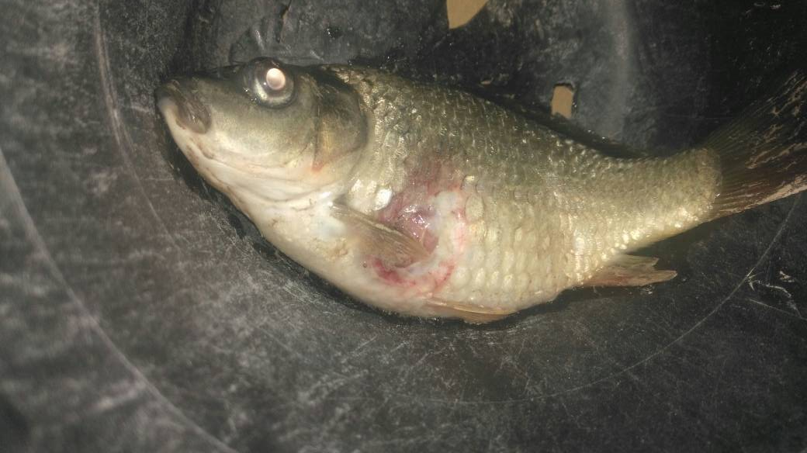
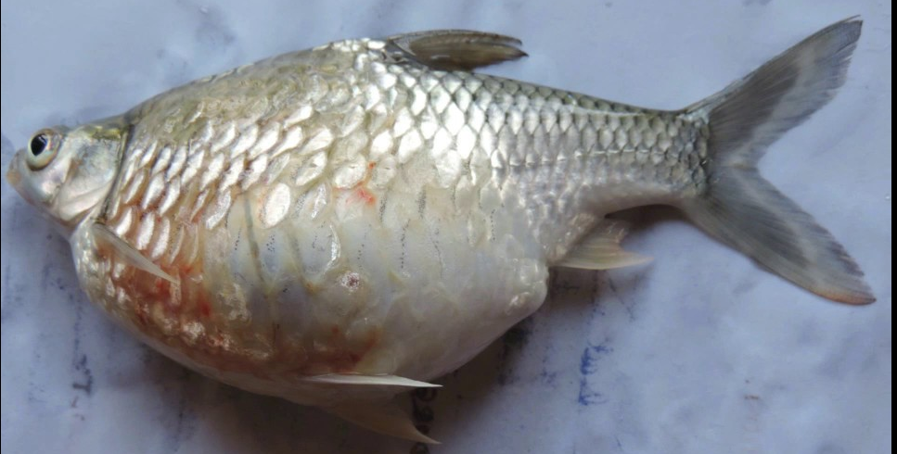
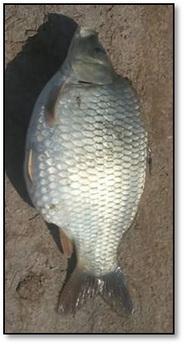
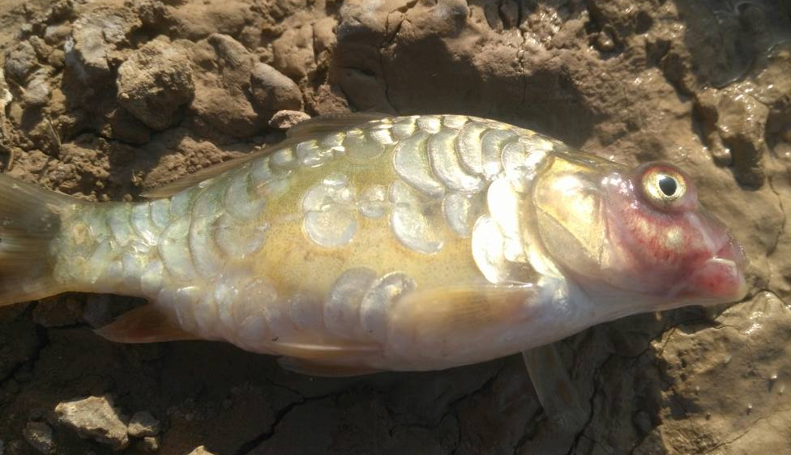
الإصابات الداخلية

Slide 3
يستخدم الانتي بايوتك مع الاعلاف..كلوروفينكول..أوكسي تتراسايكلين...او جنتامايسين
150 غم/ 100 غم علف لمدة اسبوع إلى 10 أيام حسب الشدة والأستجابة.

Slide 4
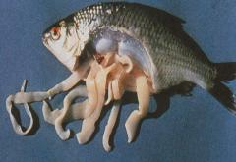
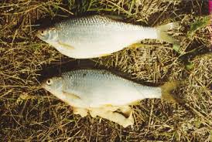
يرقات الديدان شريطية
Ligula intestinalis لكيولا
الطول 20-30 سم
تعيش في الجوف الجسمي
استعمال 150 غرام من مادة Tetramisole 10% /100 كغم علف .

Slide 5
السيطرة على الأمراض البكتيرية والفطرية

Slide 6
تحسين وازالة الظروف البيئة الضاغطة :
- ففي الاقفاص العائمة تتجمع النباتات المائية مثل الشمبلان حول الاقفاص، مما يؤدي الى اعاقة جريان الماء الكافي لتوفير الاوكسجين، ونقص الاوكسجين يؤدي الى زيادة الاجهاد للاسماك ويسهل الإصابة بالأمراض.
يجب ازالتها وتنظيف الشباك بواسطة فرج تنظيف من الخارج للتخلص من المواد العالقة في فتحات الشباك لانها مركز البكتريا والفطريات.

Slide 7
في الأحواض هناك مواد عضوية زائدة
القيام بزيادة منسوب المياه مماي يؤدي الى تخفيض درجة الحرارة وتقليل المواد العضوية وزيادة نسبة الاوكسجين ثم استخدام الجير الحي 10 كغم / دونم.

Slide 8
- الامتناع عن تقديم الأعلاف من النقاط المهمة وكذلك التسميد والمخصبات في الأحواض.
- التخلص من الأسماك النافقة وعزل الأسماك المريضة وعلاجها منفردة.
- اذا كانت الكثافة عالية يجب تقليلها بنقلها الى أقفاص او احوض اخرى .
- بعد ذلك الاستعان بأصحاب الاختصاص.

Slide 9
الإدارة الصحيحة لتجنب مرض حمى الكارب الربيعي
بما ان هذا المرض يحدث في الربيع وعند ارتفاع درجات الحرارة لذلك فان للمربي لدية معرفة بوقت حدوث المرض، وهذه اول وسيلة للسيطرة على المرض.
بما ان الفايروس موجود في مياهنا فهو ينتظر العوامل الضاغطة مثل ارتفاع درجة الحرارة ونقص الاوكسجين.

Slide 10
في الأحواض الترابية تكون السيطرة على المرض اكثر من الاقفاص العائمة.
في الاقفاص المياه جارية ولا تستطيع السيطرة على الحرارة، اما في الاحواض الترابية تكون المياه راكدة
في هذة الفترة ..تقليل اضافة الماء الى الأحواض لتجنب حدوث المرض.

Slide 11
أما في الاقفاص
في حالة ظهور إصابة مرضية، يجب التخلص من الأسماك النافقة وتوقف التغذية وكذالك تحسين ظروف الأقفاص من تنظيف وادارة .
استخدام الوقاية الصحية قبل حدوث المرض ... بتغطيس الاسماك قبل حدوث الإصابة في بداية فصل الربيع باستخدام المعقمات للوقاية من المرض.

Slide 12
شكرا

